Slide 1

Стратегическая и процессно-организационная бизнес-модель
Автомобилестроительной компании
Разработано в системе Бизнес-инженер
http://www.betec.ru/index.php?id=18&sid=01
г. Москва, тел.: +7 (495) 788-72-47, 220-56-57
E-mail: info@betec.ru, Internet: www.betec.ru

Slide 2
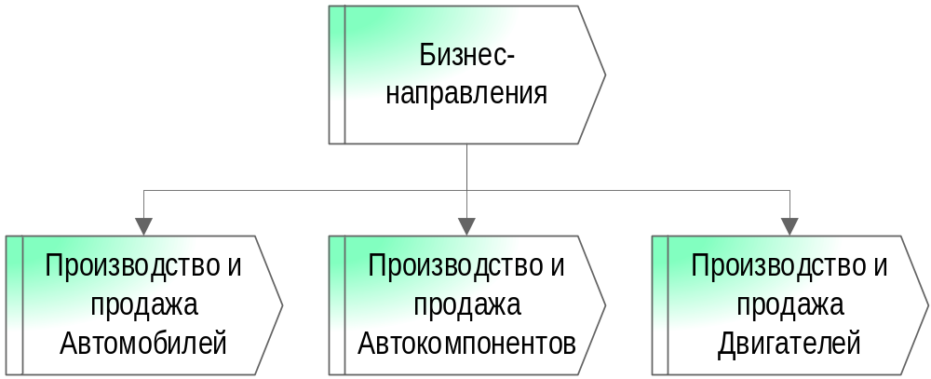
Продукты и услуги компании

Slide 3
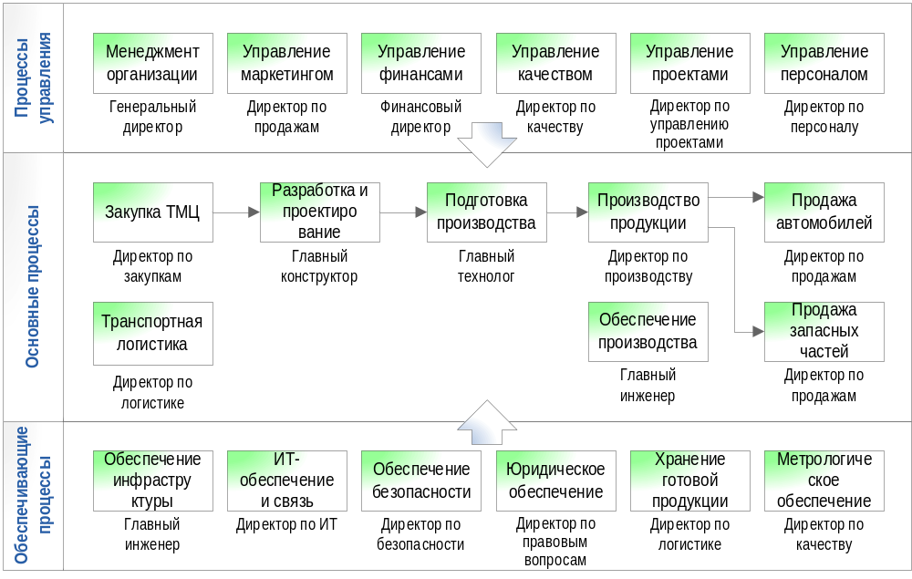
Карта бизнес-процессов компании верхнего уровня

Slide 4
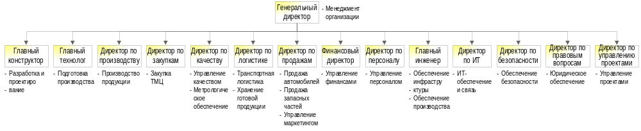
Организационная структура компании верхнего уровня

Slide 5
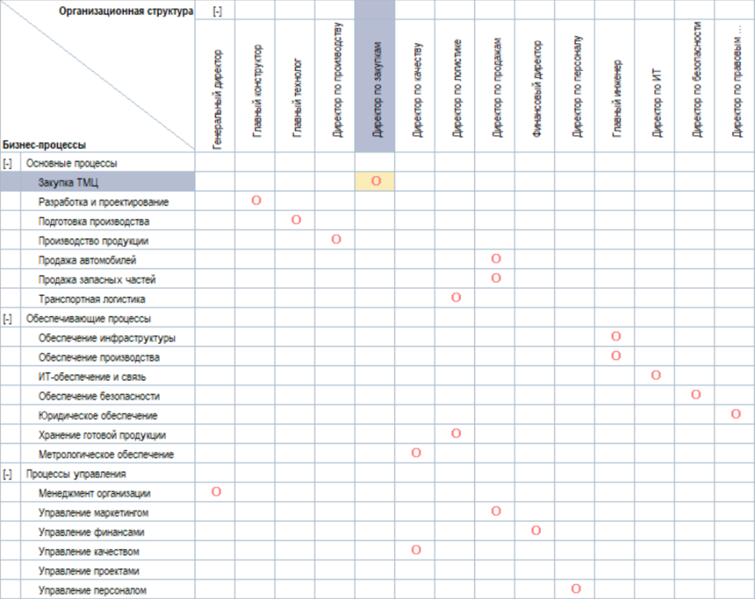
Матрица распределения ответственности за бизнес-процессы компании верхнего уровня

Slide 6
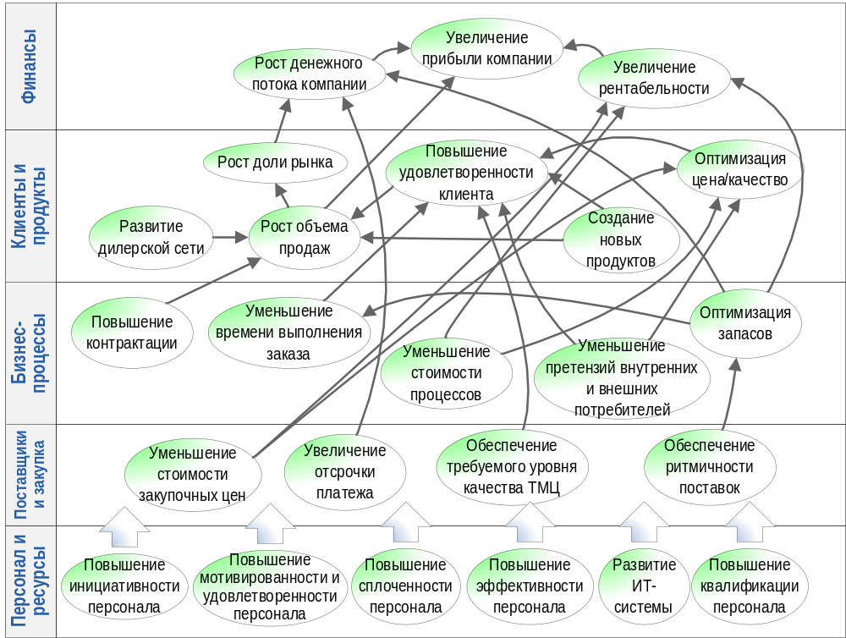
Карта стратегических целей компании

Slide 7
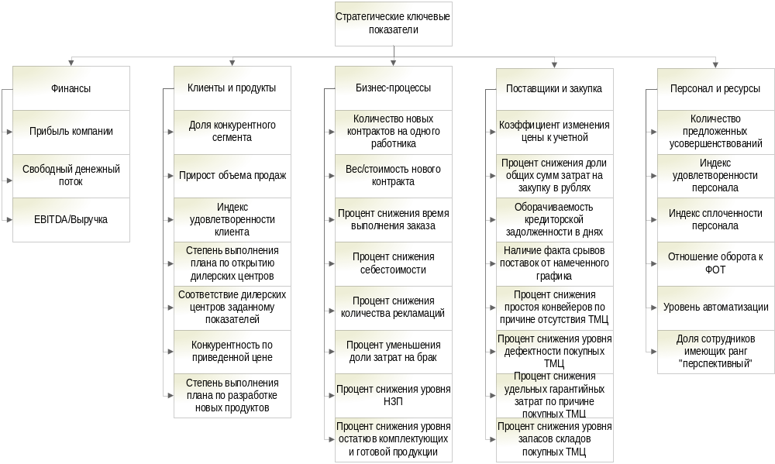
Стратегические ключевые показатели

Slide 8
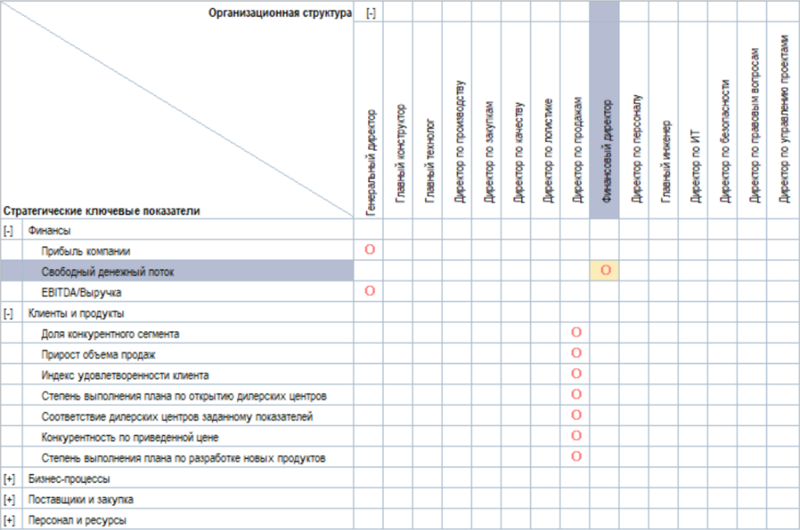
Распределение ответственности за стратегические ключевые показатели (Финансы, Клиенты и Продукты)

Slide 9
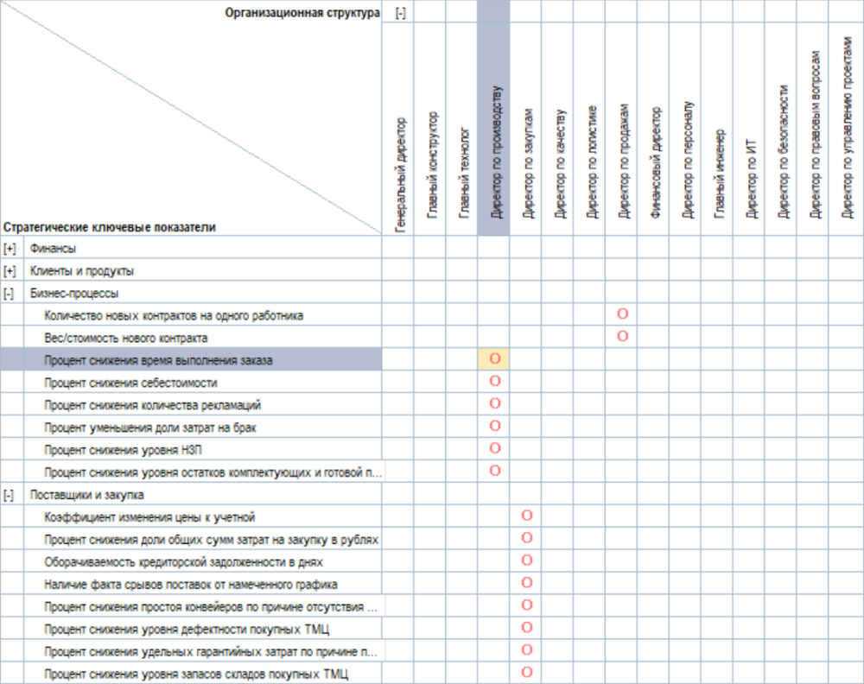
Распределение ответственности за стратегические ключе-вые показатели (Бизнес-процессы, Поставщики и Закупка)

Slide 10
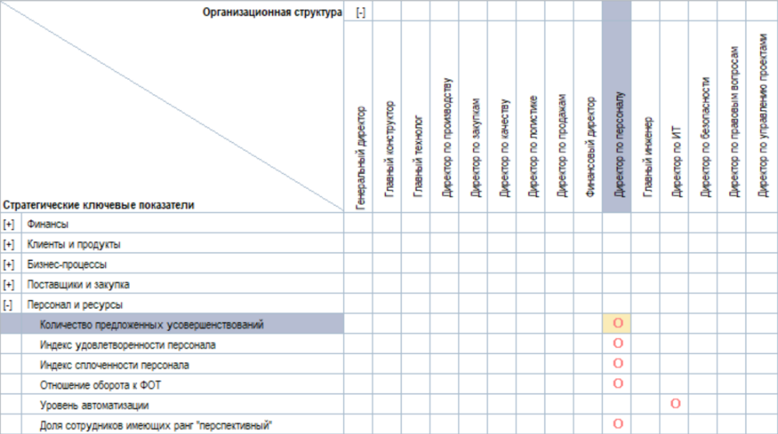
Распределение ответственности за стратегические ключевые показатели (Персонал)

